Slide 1

Ta Feng 量販店
行銷企劃案
G10｜王薇琳、高珮瑜、温靜渝、劉永琦、林凱欣
Notes:
大家好我們是第五組的 大風發財蝦嘟嘟行銷企劃！！

Slide 2


公司背景與經營現況
Agenda
顧客資料探索
商品銷售狀況
品類分析
發現問題
行銷方案
Notes:
這是我們的目錄，首先我們依據資料說明公司的經營現況，再根據結果做一個簡單的故事性的情境推測！
還有商品銷售狀況、品類分析
，最後找到大豐量販店的痛點後，製作出一個行銷策略！
所以！！！假如你對這支影片有興趣的話，就讓我們一起看下去吧！不要轉台喔

Slide 3
一、公司背景與經營現況
Notes:
一、公司背景與經營現況

Slide 4
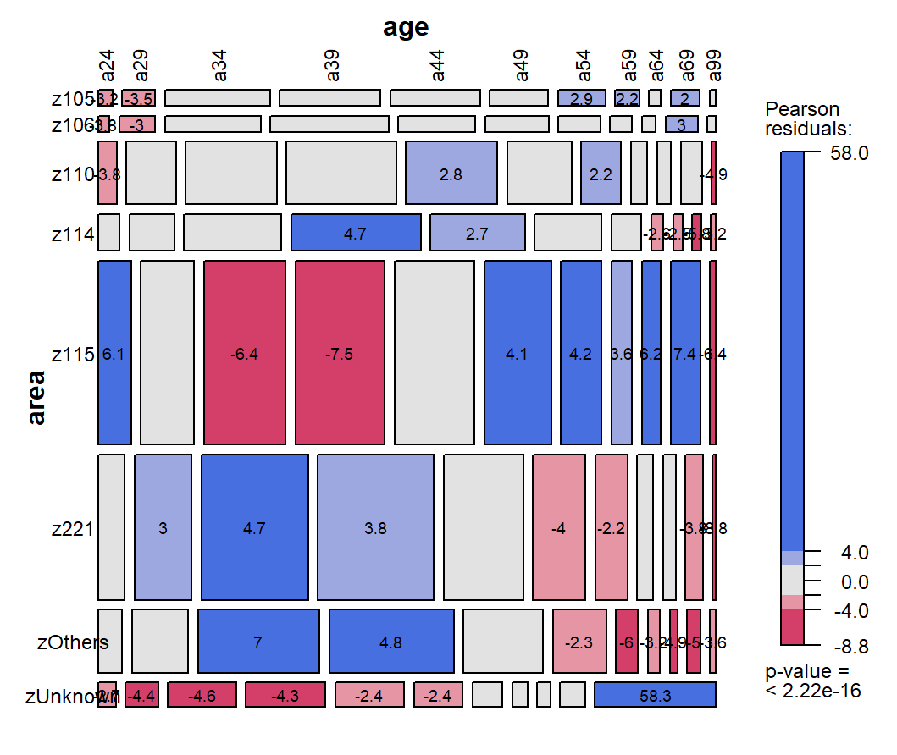
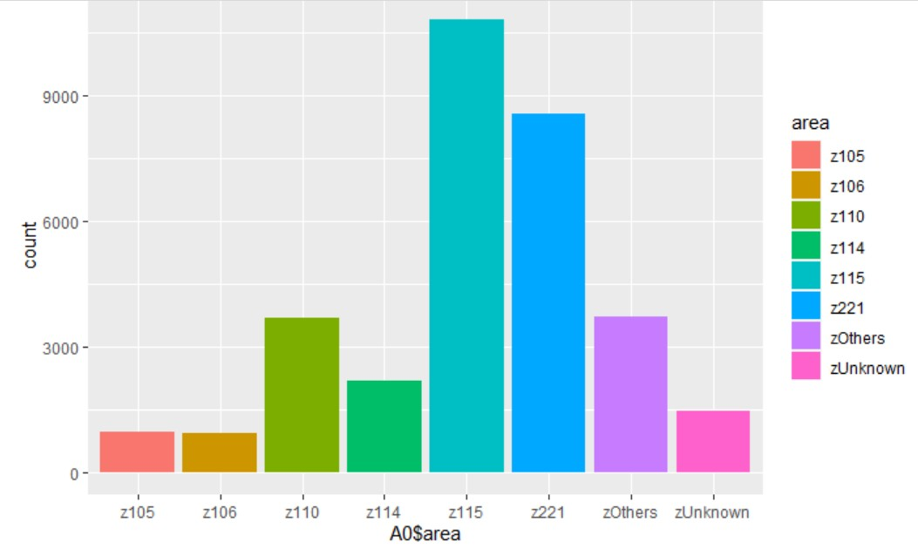
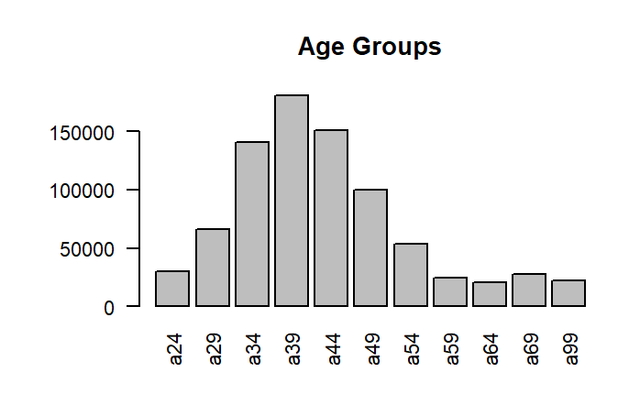
Ta Feng 顧客資料
−主要發現−
主要顧客來源為南港區及汐止區，
信義區及內湖區為其次
主要顧客來源
顧客中30~44歲的年齡層較多
南港區較多25歲以下學生族群，較少30~40歲壯年客群
汐止區30~40歲的顧客比率比較高
南
港
區
汐止
區
30~44歲居多
信義
區
內湖區
Notes:
好的！進入主題
透過圖表發現，會員中最多來自南港區跟汐止區，再來年齡層為30~44歲的人為大宗，我們在透過馬賽克圖可以得知相較於其他，
南港區25歲以下的學生族群比率較高，30~40歲壯年人口的會員較少

Slide 5
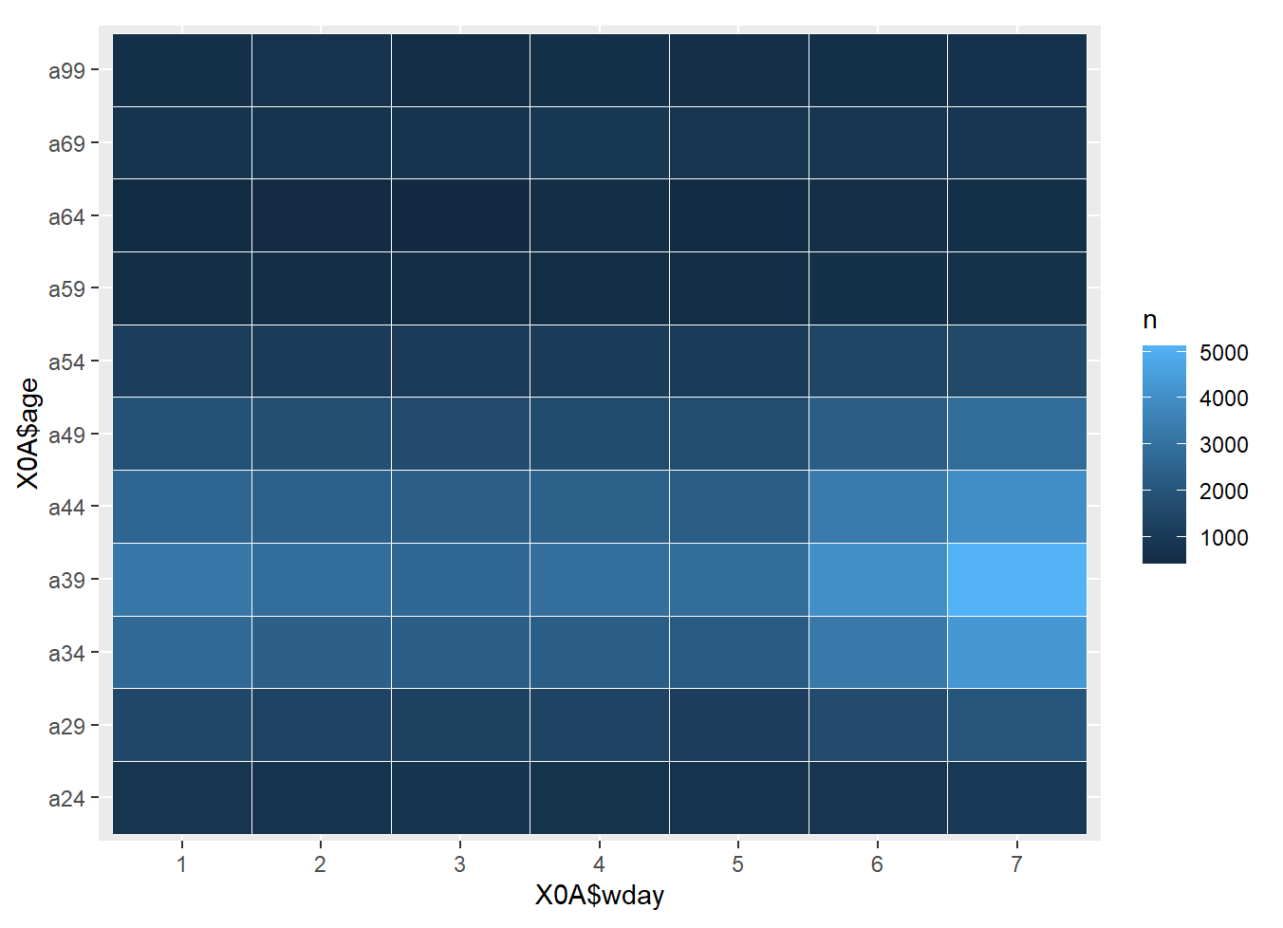
Ta Feng 顧客資料
−主要發現−
假日的各年齡層購買力較平日強，尤其30~39歲族群最顯著。
Notes:
再來，我們分析各年齡層的會員人在一週中來店的頻率，發現大家在假日來店次數較平日還多！
嗯…假日人多不就是shopping mall日常嗎 合理！合理！

Slide 6
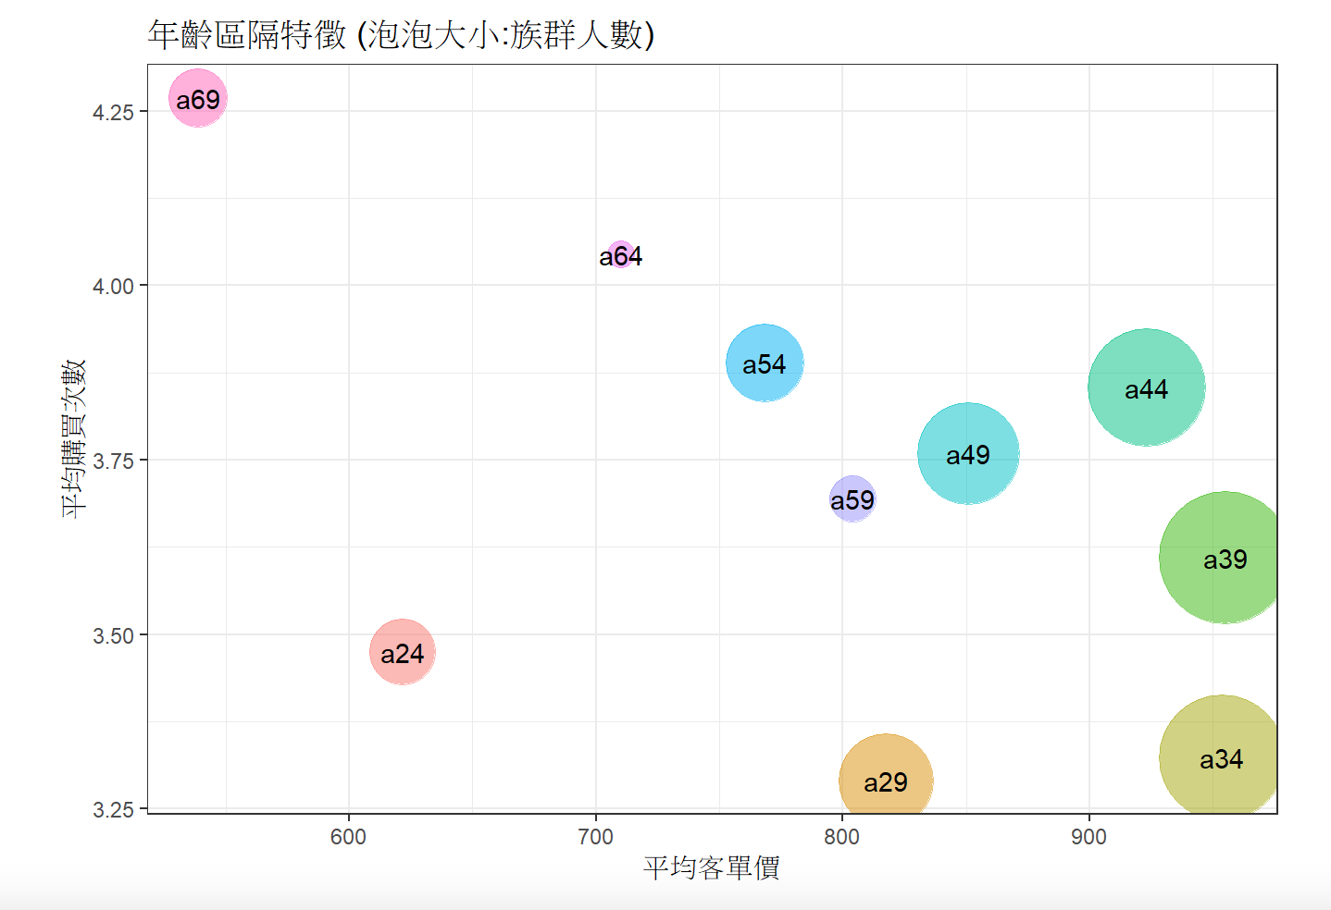
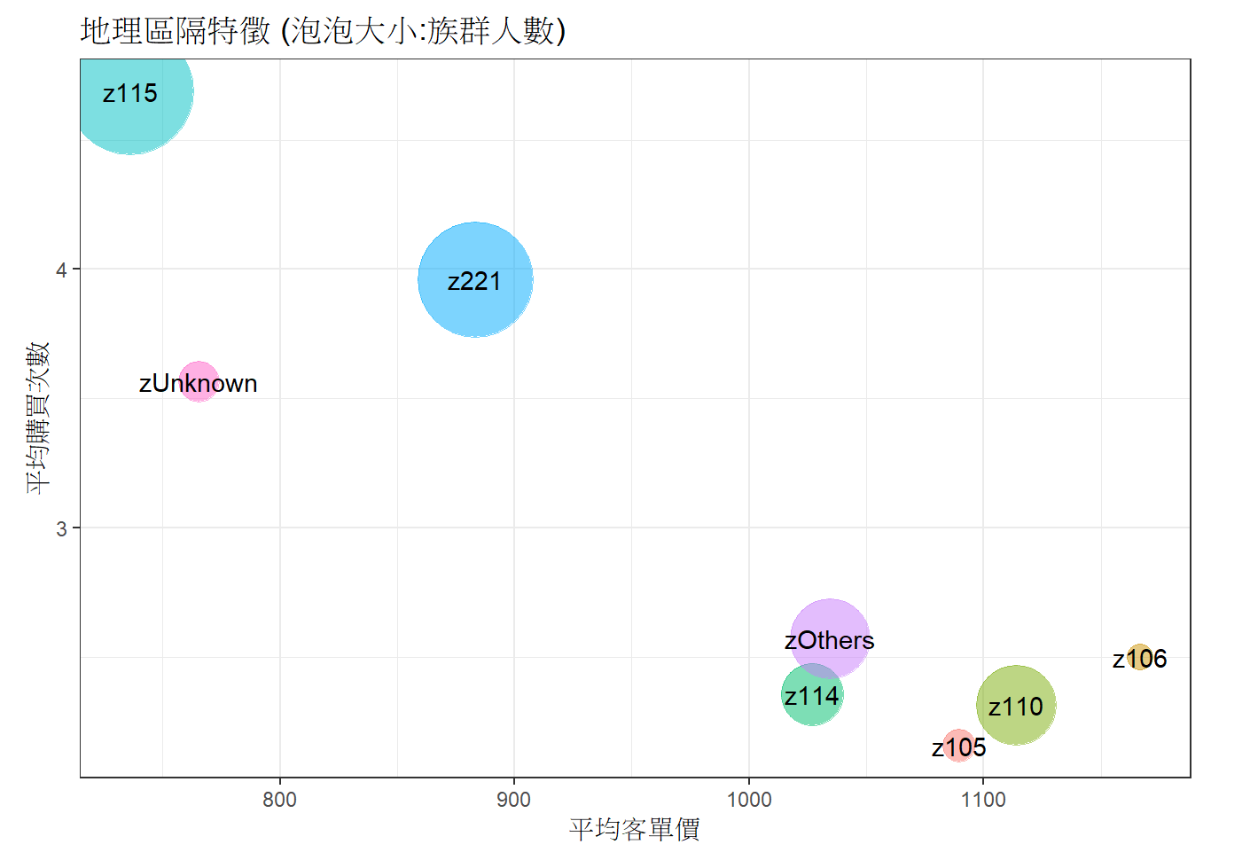
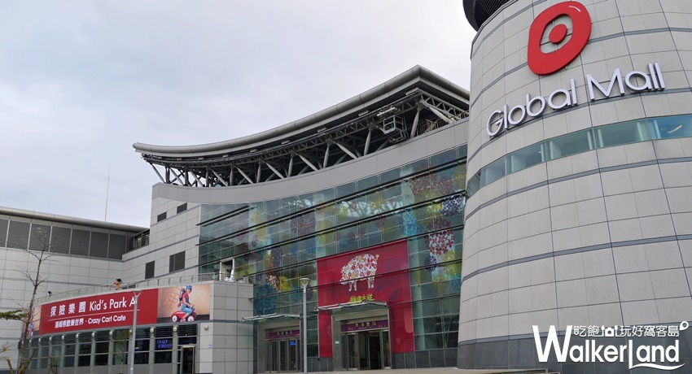
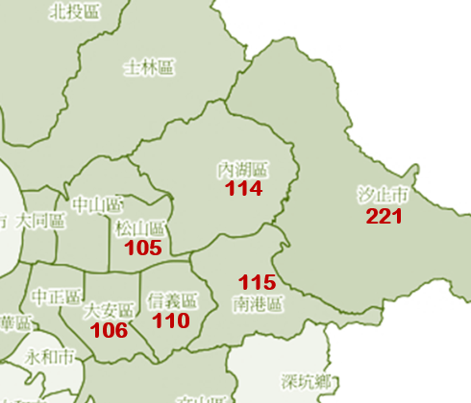
Ta Feng 顧客資料
−情境推測−
1. 假設Ta Feng為位於南港區的購物中心內的量販店
2. 住較近學生及上班族群下班下課後的聚會地點
3. 因地緣關係，信義區跟內湖區等顧客可能只在假日特地來購物商城逛街補貨，因此單次購買量較高
4. 30~50歲平均購買單價較其他年齡層高，推測經濟能力較好
我們都住比較遠唷！！
Notes:
好的，透過上述一系列的分析後，我做一個簡單的小結！
說故事時間><登登登
假設大風量販店是類似像家樂福便利購這種supermarket，但他是設立在購物中心裡面喔！！！！
再來，因地理位置關係，所以距離大風比較遠得信義區和大安區就非常合理的不會像南港區和汐止的人那麼常來，
也因為可能不會常來關係一次買就會一次買很多，如泡泡圖所示大安、信義、內湖、松山購買平均客單價都很高
最後，也透過這張圖推估30~50歲壯年人口購買能力較好

Slide 7
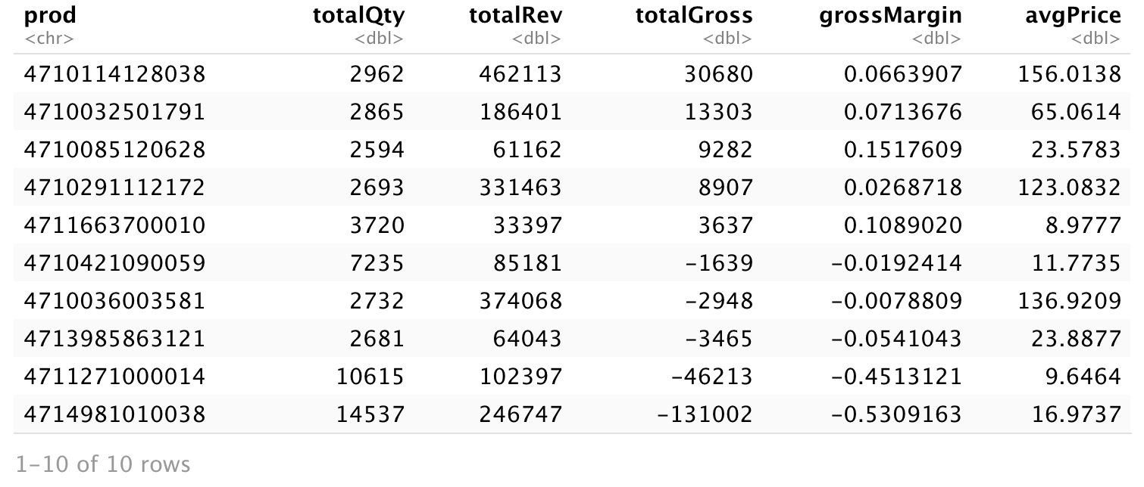
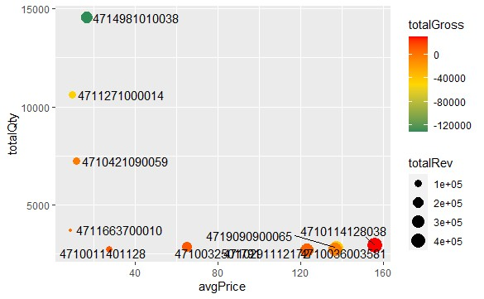
Ta Feng 商品銷售狀況
依前十大的銷售量最好產品中依毛利做排列
價格較其他產品高，賣較少但毛利總額高，毛利率也為正數
賣很好的產品不一定是賺錢的！
Notes:
再來這個是前十大賣很好的產品
結束完顧客概要，簡單分析一下大風內商品的銷售狀況
得出來發現，就算最暢銷的產品也不一定是賺錢得唷！！我們要追求利潤最大化！！！

Slide 8
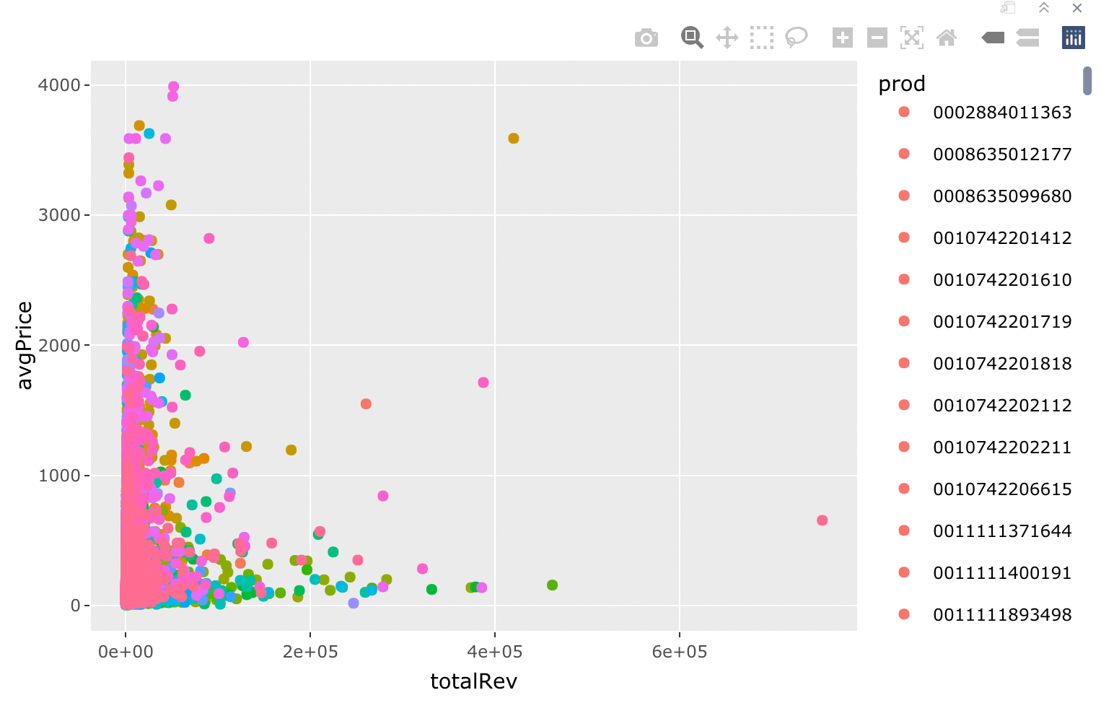
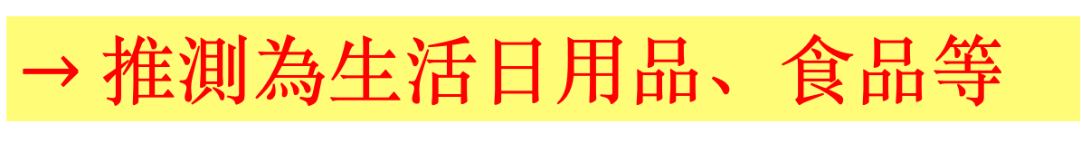
Ta Feng 商品價錢分佈
1. 最高單價產品大約為$4000元
2. 商品大多分佈$1000元以下
$→$ 推測為生活日用品、食品等
Notes:
再進入商品類別前，描述一下大風超市每個商品得價錢分佈
最高單價是4000元，但大部分的產品都落在1000元以下，推測整家店還是多以生鮮食品、生活的用品等

Slide 9
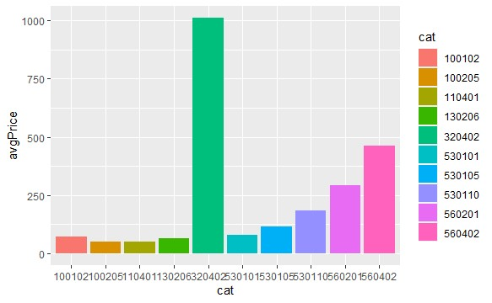
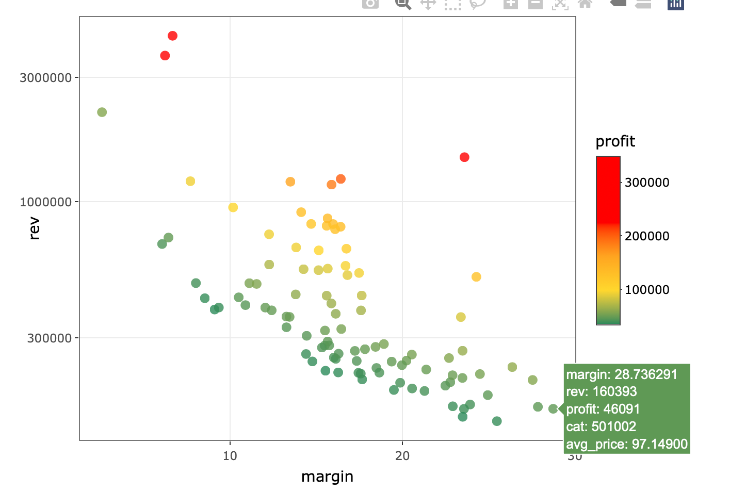
「商品類別」探索
發現#320402在平均價格中最高
探查此區高毛利率但營收不高的前五名品類
#501002,501001,500903,500705,560336
Notes:
我們先利用圖表探查每個品類大概落在哪個價位上，發現#320402的平均價格最高，因為對這個潛力產品很好奇，我們探討此類別的毛利率以及購買週期！

Slide 10
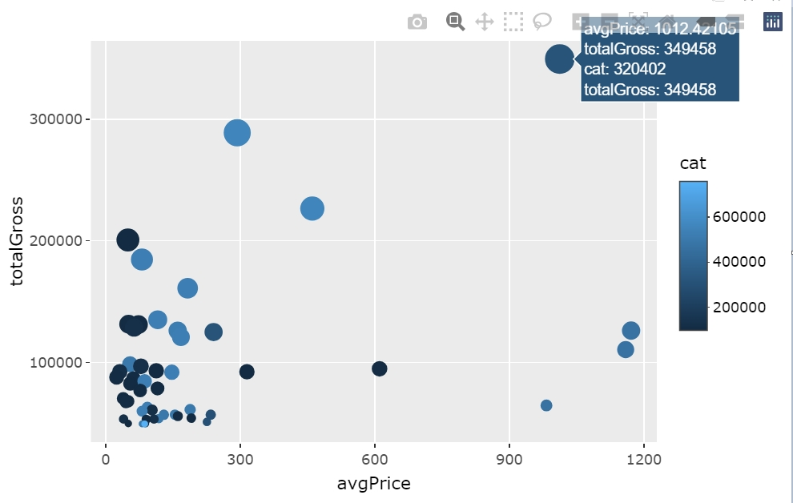
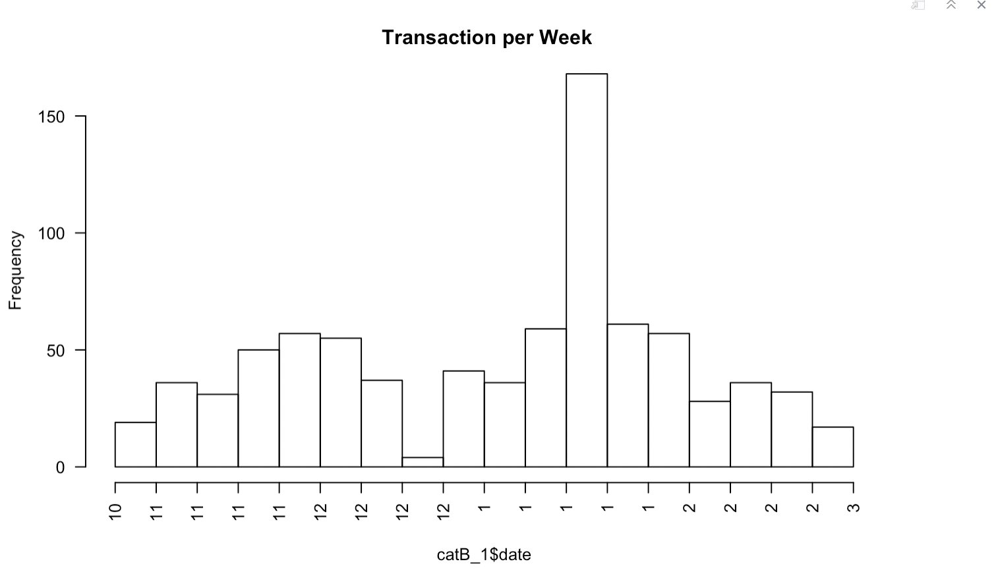
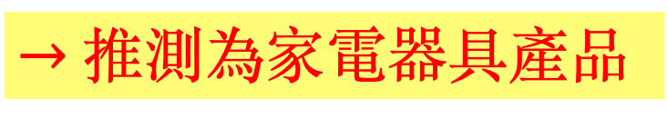
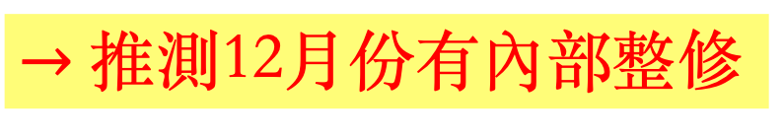
洞察毛利率高的「品類」
$→$ 推測12月份有內部整修
#320402為單價高但毛利最好的產品
$→$ 推測為家電器具產品
僅在除夕前賣最好
Notes:
好對這個潛力產品很好奇，於是去查詢#320402產品的銷售狀況，發現在除夕前賣最好！

Slide 11
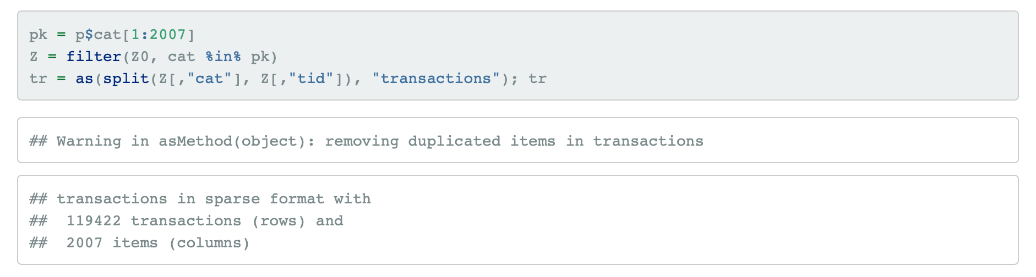
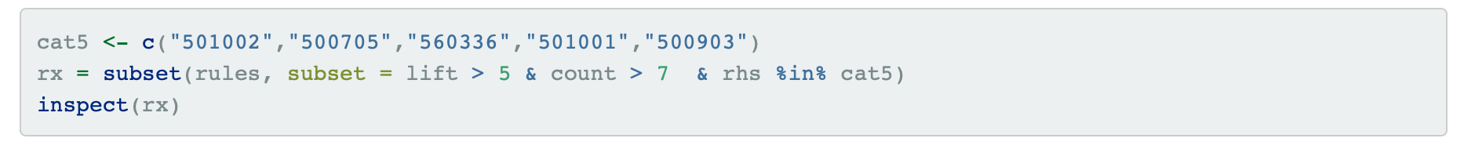
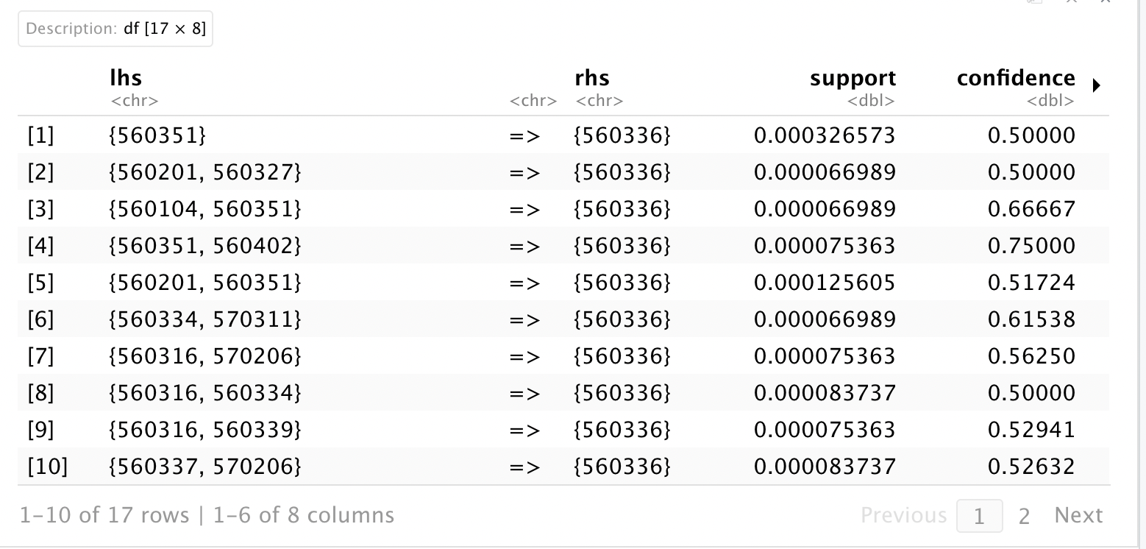
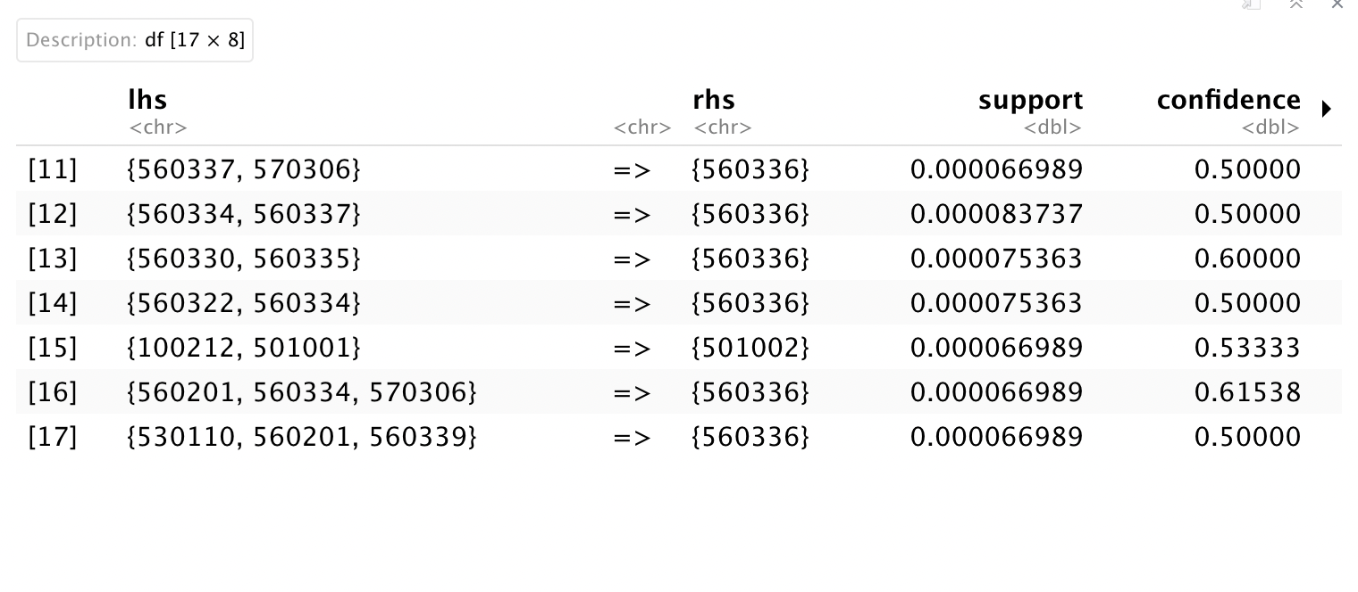
運用「菜籃分析法」 尋找這幾項類別的相關性
尋找利潤較好的熱賣商品搭配
#560336/#501002
Notes:
我們運用菜籃分析法，尋找消費者
在購買何種類別的產品的時候會搭配此五類銷售量沒那麼好的類別一起購買，也就是尋找他們的相關性！
最後就找到#560201以及#501001這個銷量非常好但毛利不高產品，於是可以用在我們的行銷策略上，待會會說明！

Slide 12
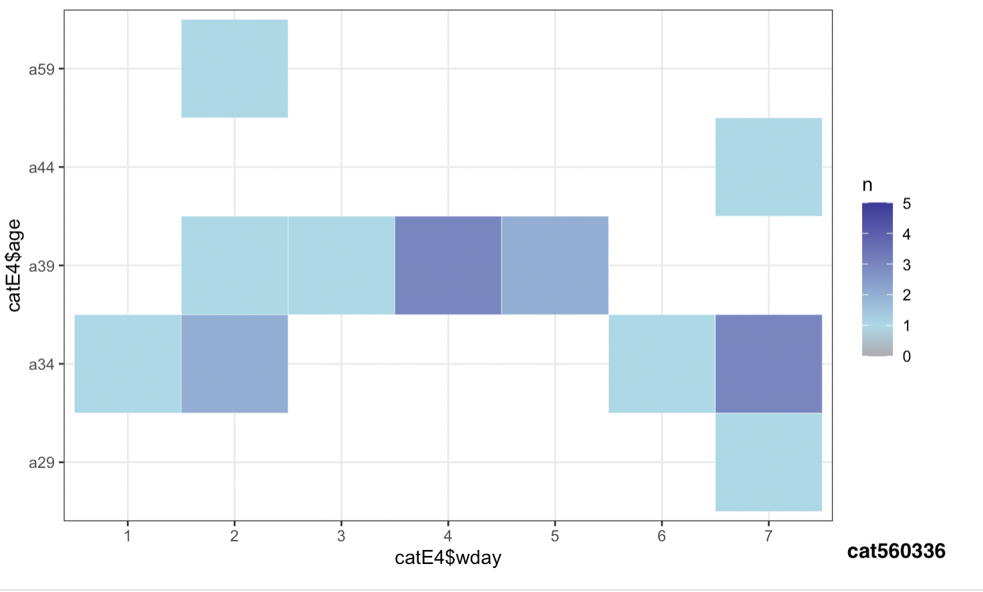
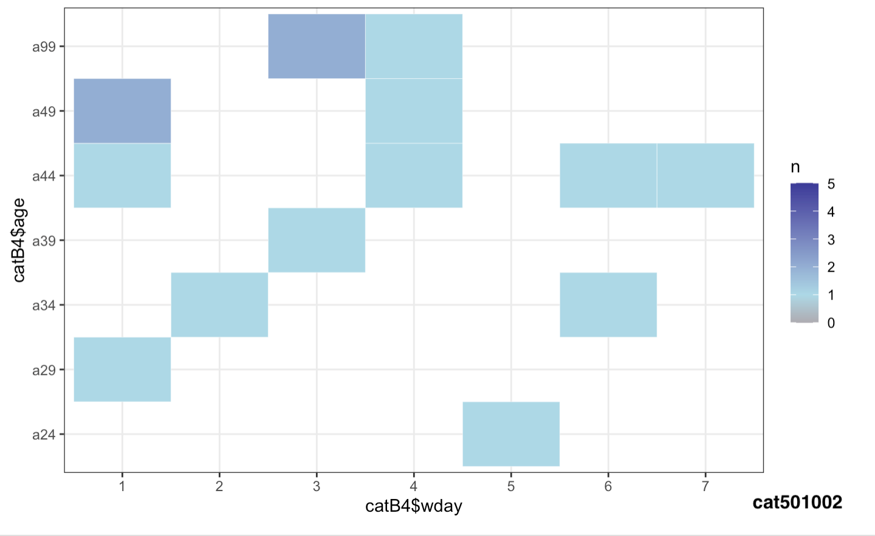
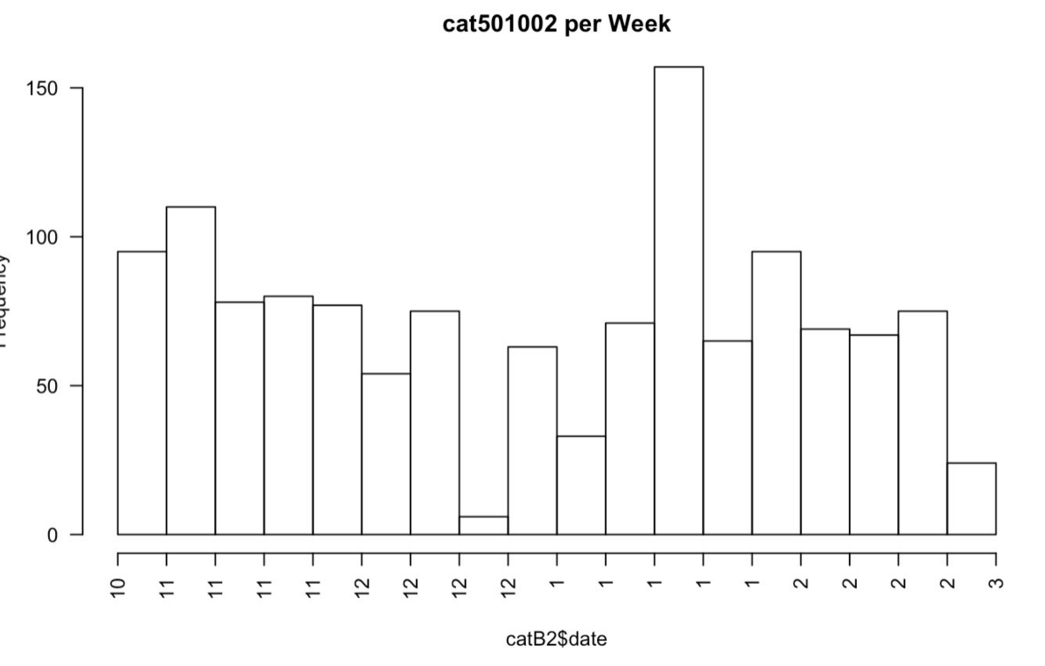
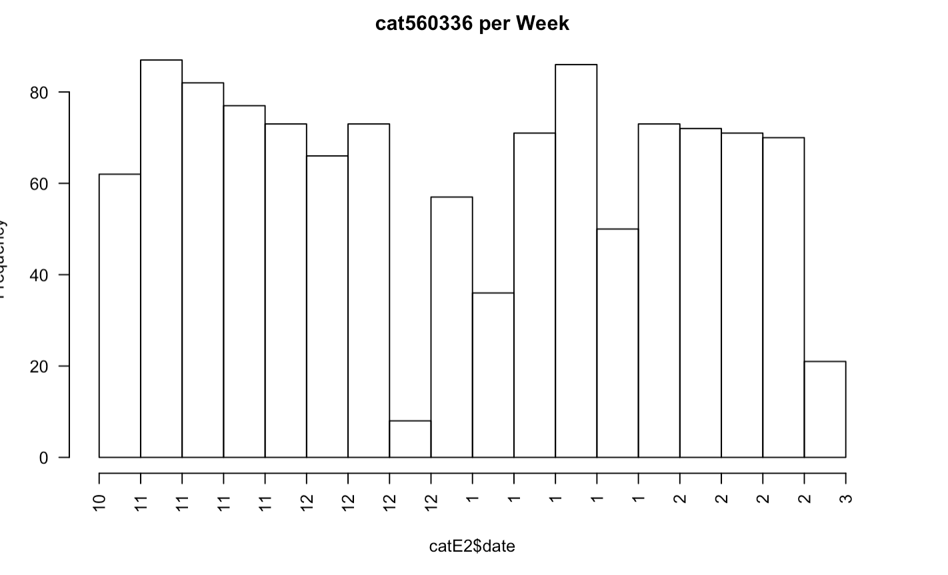
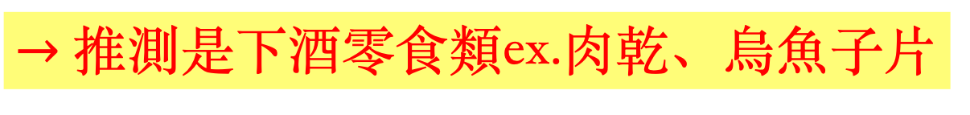
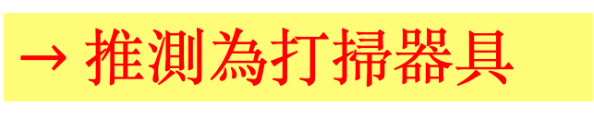
探索#501002及#560336品類 熱圖說明
#501002：壯年人買的比年輕人多
#560336：30~40歲買比較多
$→$ 推測為打掃器具
$→$ 推測是下酒零食類ex.肉乾、烏魚子片
Notes:
40歲以上的人購買比較多的產品，且他在1月底除夕前那週爆多人買，因次我們推測為#501002為打掃用具品項
再來是#560336 透過熱圖發現30~40歲得年齡層買比較多、每週分佈也是滿平均的，沒有一個特定的日子會買，因此推測是下酒零食類別的產品，像是肉乾、烏魚子片

Slide 13
二、改善問題

Slide 14

發現問題
及
策略構想
｜目標｜提高利潤、開發更多客源
吸引更多30~40歲各地區年齡層客群
針對毛利率高卻購買頻率不高or營收不好的產品做推廣
Notes:
針對以上的資料發現觀察出的痛點所作出的目標規劃為：提高利潤、開發更多客源
那要如何做呢？根據剛才所顯示的資料說明
要改善的兩個地方為吸引更多30~40歲各地區年齡層客群以及針對毛利率高卻購買頻率不高or營收不好的產品做推廣

Slide 15
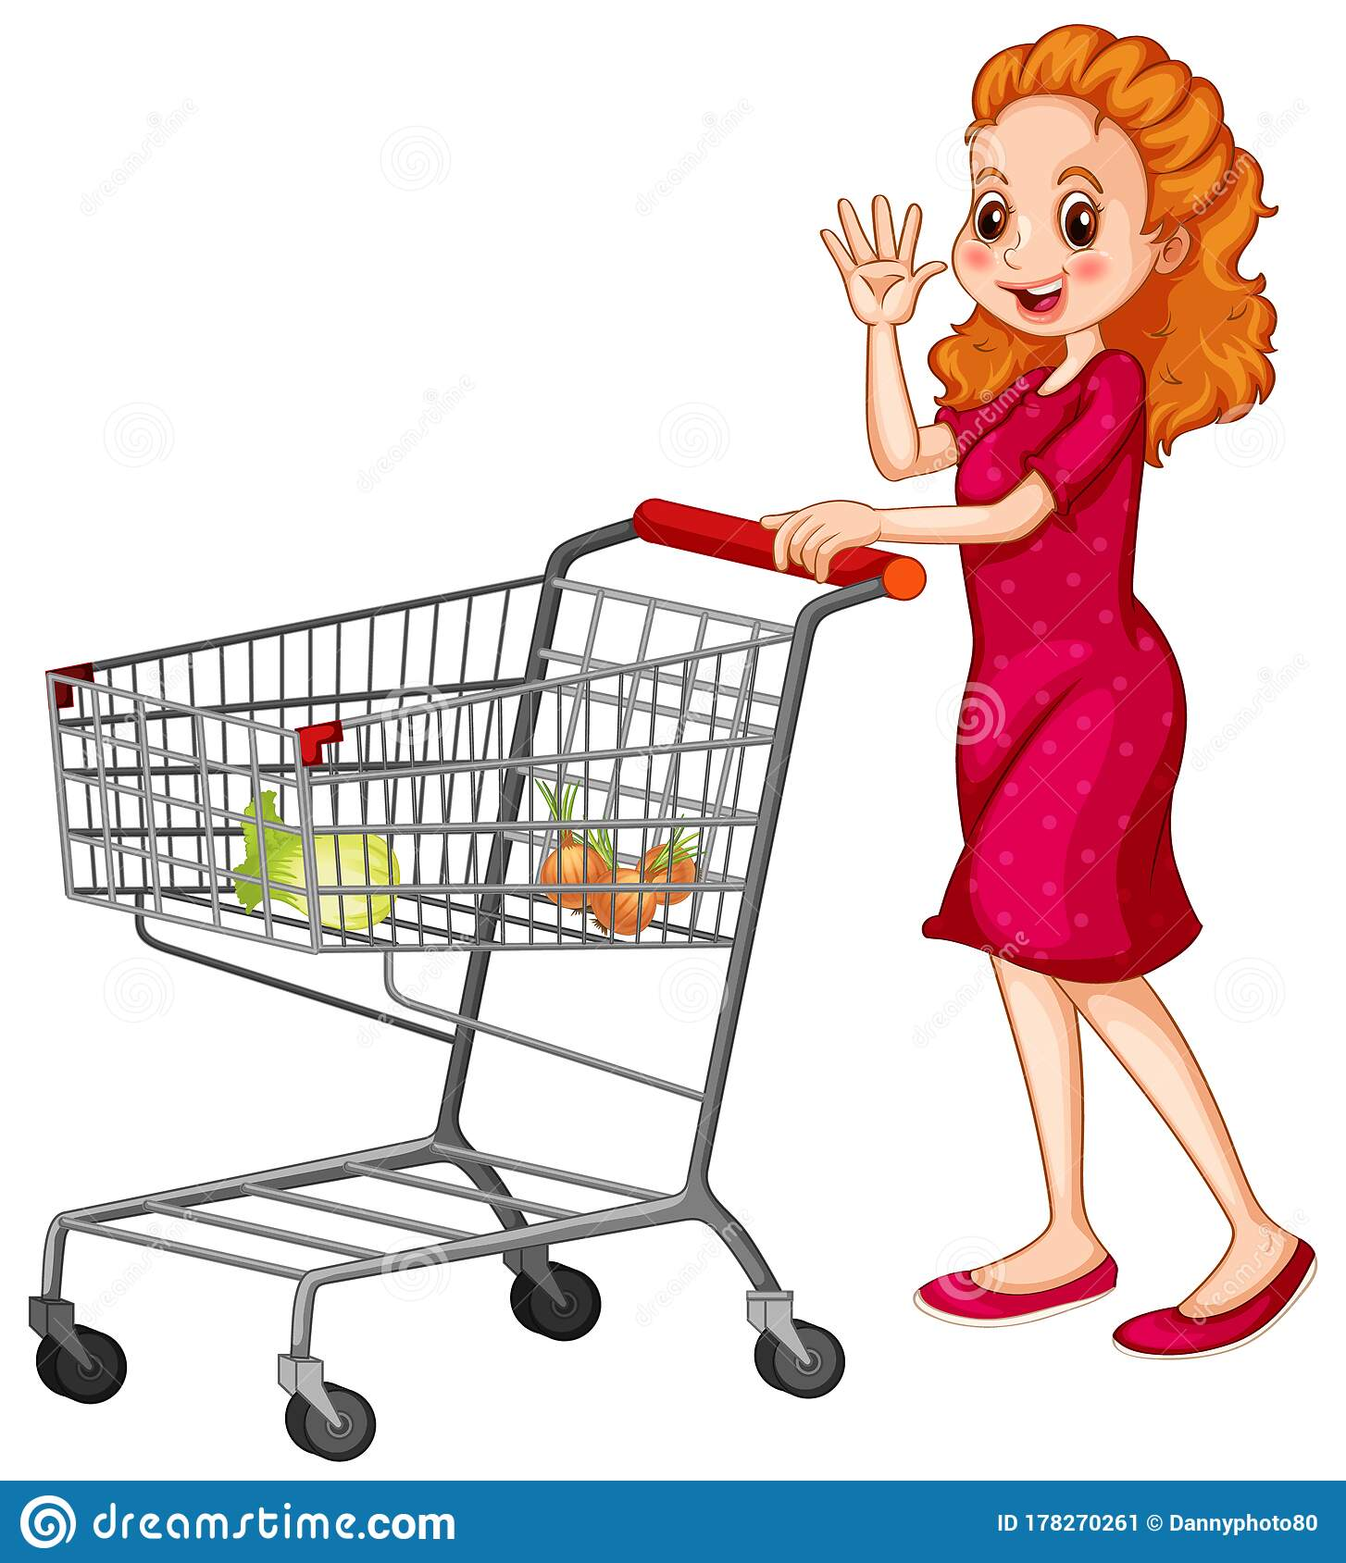
30~50歲
行銷方案 A
—尊榮顧客
來店頻率低
單筆購買金額高
目的：
提高A族群平日對店銷售貢獻
提升品牌忠誠度 ex.客製化優惠券
提高「高單價產品」的購物意願
Notes:
好的！那麼我們為了開發更多此特質的潛在客群以及讓這些客群對我們在平日時段有更好的利潤貢獻
，第一個行銷策略是針對A族群所制定的，那A族群就是符合以上這三點特質
下面有說明我們此行銷方案目的要
進行這三點，再來我會更具體說明行銷內容

Slide 16
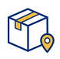

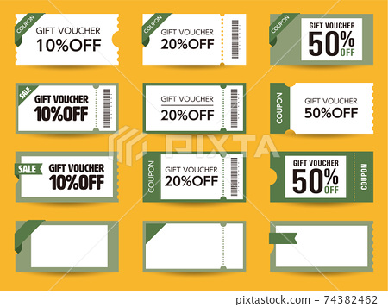
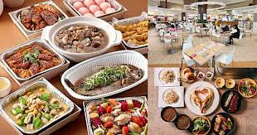
尊榮VIP 訂閱方案
＊每月訂閱制$199 免費送到家 4 次 ＊用手機APP下單產品，達低消699元以上
需達低消
不包含店內促銷產品
09:00~17:00下單當天送
免費送到家
用手機APP下單產品，
店內原價免費購。
商場優惠禮包
折價券大放送
首次訂閱即送高單價
產品優惠券，如電器
餐廳
電影院
=> 隨後數據追蹤會員購買其他高單價產品的需求進行客製化發放優惠券，如尿布、養生堅果商品
=>透過策略聯盟方式與商場內餐廳、電影院合作，引導假日能回流至商場
Notes:
登登登！這是我們尊榮VIP的訂閱方案$199，爲什麼想用訂閱呢？
主要是因為30~50歲的主要是我們主打的客群，他們有較佳的經濟能力！
因此為拉攏各個地區以及更多淺在的會員，透過用手機APP下單就能享有免費運送到府的服務
以提升那些平常要上班不能特地到店消費顧客的便利性
我們有設立低消達699元以上門檻保障金額，再來，只要首次訂閱就送電器產品的85折優惠券 那要如何保持持續訂閱的誘因呢？隨後會透過數據追蹤會員購買其他我們高單價、高利潤產品的需求進行客製化發放優惠券
再來為了避免消費者假日就不來商場了，我們想透過策略聯盟的方式與餐廳電影院合作，發放他們的優惠券以引導

Slide 17


30歲以下
行銷策略 B
—忠實顧客回饋
居住較近
來店頻率高
單筆購買金額低
目的：
提高B族群平日單筆購買金額
透過行銷活動提高對汐止區/南港區學生及上班族群忠誠度
提升品牌話題性以開發更多顧客
Notes:
再來這個方案是針對B客群，我們也想提高此族群的品牌忠誠度，雖然他們購買能力沒那麼高，但還是希望透過品牌話題性能開發更多顧客
他們特質為以上這四點！ 居住較近、30歲以下、來店頻率高，

Slide 18

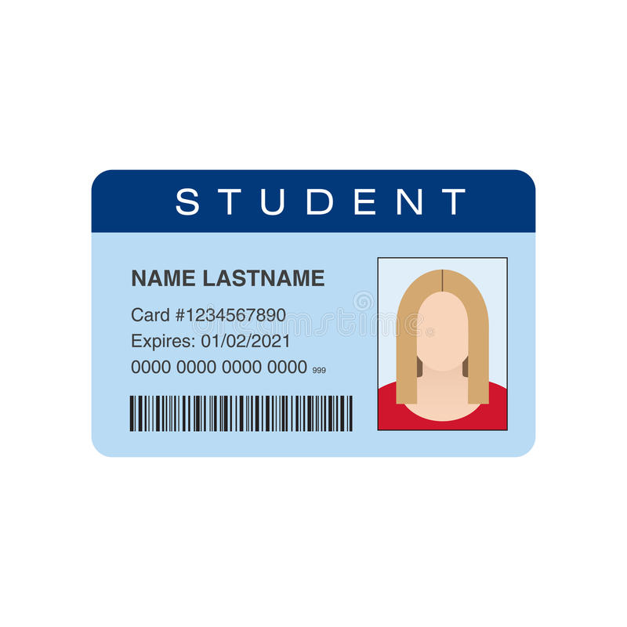
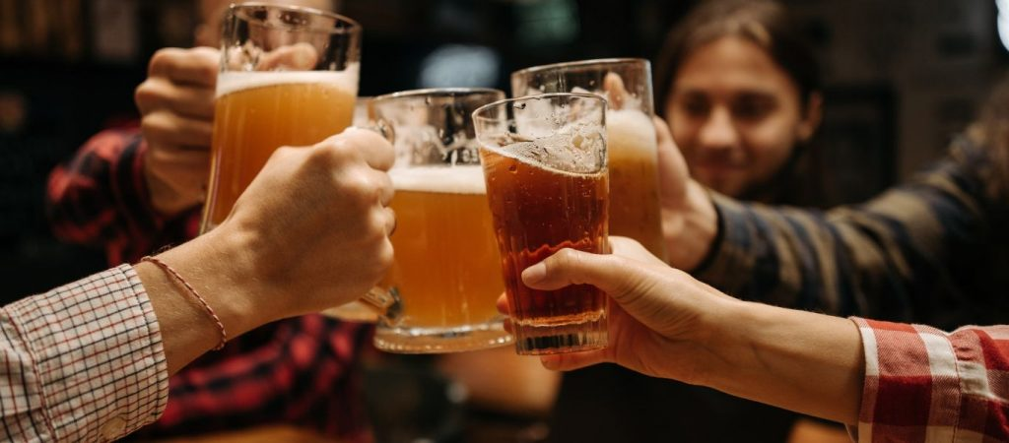
忠誠顧客
1
2
學生不北宋
優惠大放送！
Friday Night
大豐請你喝起來！
星期三持學生證
店內消費滿$499元即送商場餐廳$100抵用券
星期五買酒產品達$2000元即可送「酒品類9折券」(可免費宅配到府服務)
商場內指定餐廳免開瓶費
=> 針對附近學區學生做行銷
Notes:
因此我們做了針對B族群做的行銷方案
首先第一個活動是持針對學生族群，我們認為南港學區附近的百貨公司通常是高中學生或附近大學下課吃飯、遊蕩的據點
因此我們設計了只要星期三持學生證店內購物滿$499就送購物中心商城內餐廳的優惠券
再來是禮拜五的Friday night大風請你喝起來，
針對可能是大學生族群或者是南港工業園區的上班族所設計得優惠活動
只要星期五買酒產品達$2000元即可送「酒品類9折券」(可免費宅配到府服務)並到商場內指定餐廳免開瓶費
目的是吸引更多上班族下班的聚會、喝酒的首選地點，異業結盟的方式也能互惠到合作餐廳

Slide 19
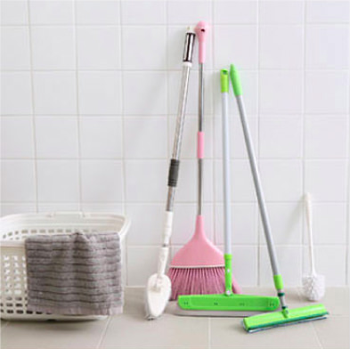



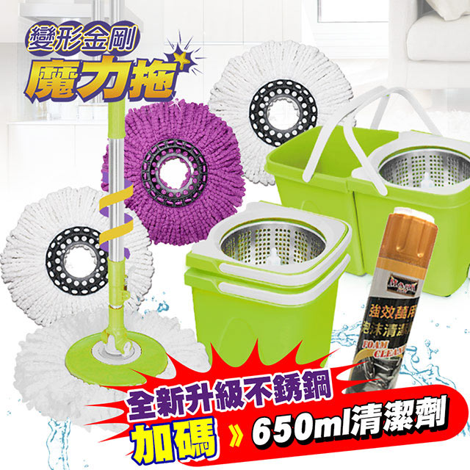

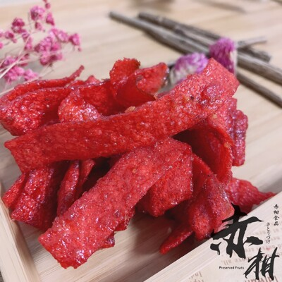
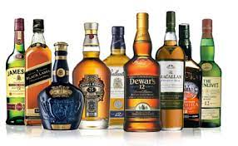
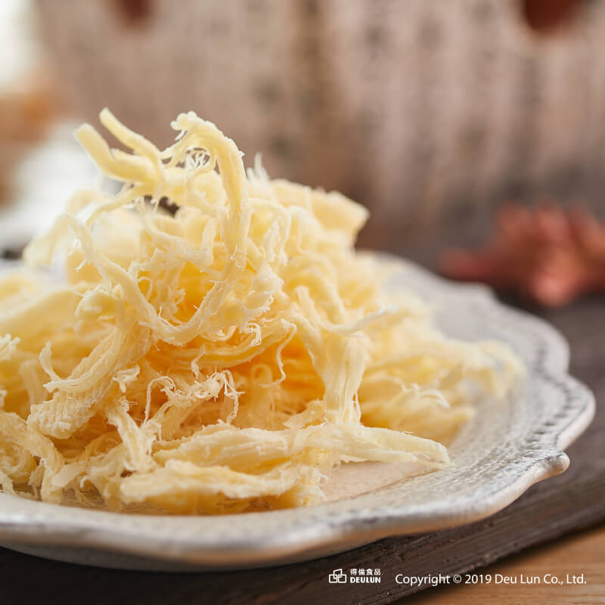
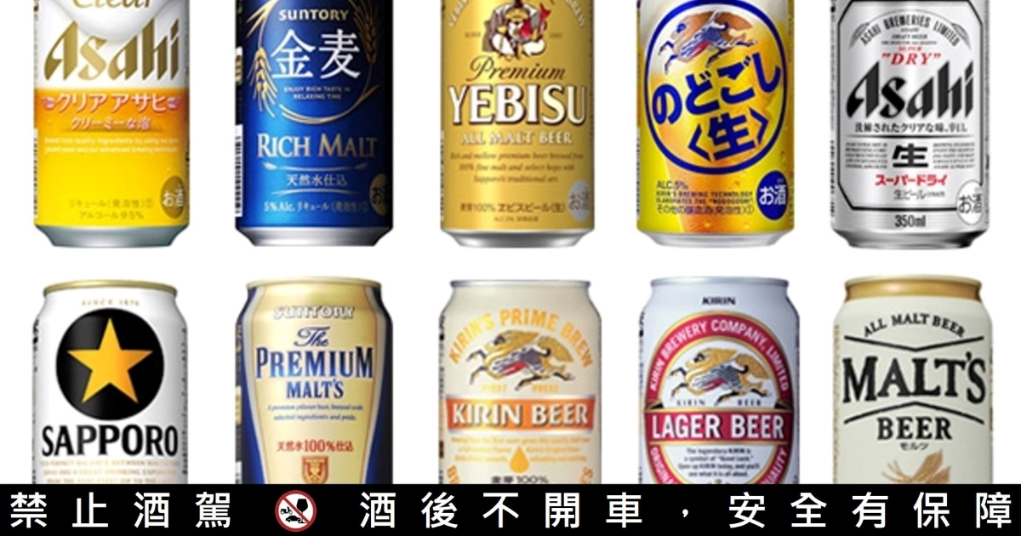
－搭售組合－
組合價
推測#501002
為長期耐久財不需時常更換
可以搭配日常消耗品
做「搭售」
組合價
#560336 30~40歲買比較多
#560201推估是酒類
做「搭售」
Notes:
可以做個
透過剛剛所說菜籃分析法把兩個有相關性的產品搭售再一起
第一個就是#501002 因為為長期耐久財度需要時常更換+可以搭配日常消耗品做搭售，那我們的假設就是清掃用具，配上清潔劑這種產品做搭售，
再來是560336類別是下酒產品，然後#560201酒類一起做搭售
推出較優惠的方案做銷售
根據熱圖發現其中XXX類別與XXX類別具有相關性（在同個銷售時間wkdays、年齡）
因此我們把(掃具)(
#501002 年長的人買很多比年輕人多
#560336 30~40歲買比較多配560201
#500705 各年齡在假日都買很多
#560301搭配

Slide 20
Thanks for watching!
We’re Group10.

